Slide 1

,,Majka smaju pod đulom rodila”
NARODNA USPAVANKA
BOSANSKI JEZIK III razred

Slide 2


Slide 3
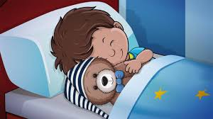
Jeste li nekada čuli ovu pjesmu?
Da LI SU VAM JE RODITELJI NEKADA PUŠTALI PRED SPAVANJE ?
POSTOJI LI MOŽDA NEKA DRUGA PJESMA?
KOJI JE NJEN NAZIV?

Slide 4
Danas ćemo učiti jednu pjesmu. U ovoj pjesmi majka pokušava da uspava svoje dijete.
Pjesma nosi naslov :
,,Majka smaju pod đulom rodila” pažljivo poslušajte pjesmu pa je potom i pročitajte.
Pjesma se nalazi u vašim čitankama na 123 str.

Slide 5
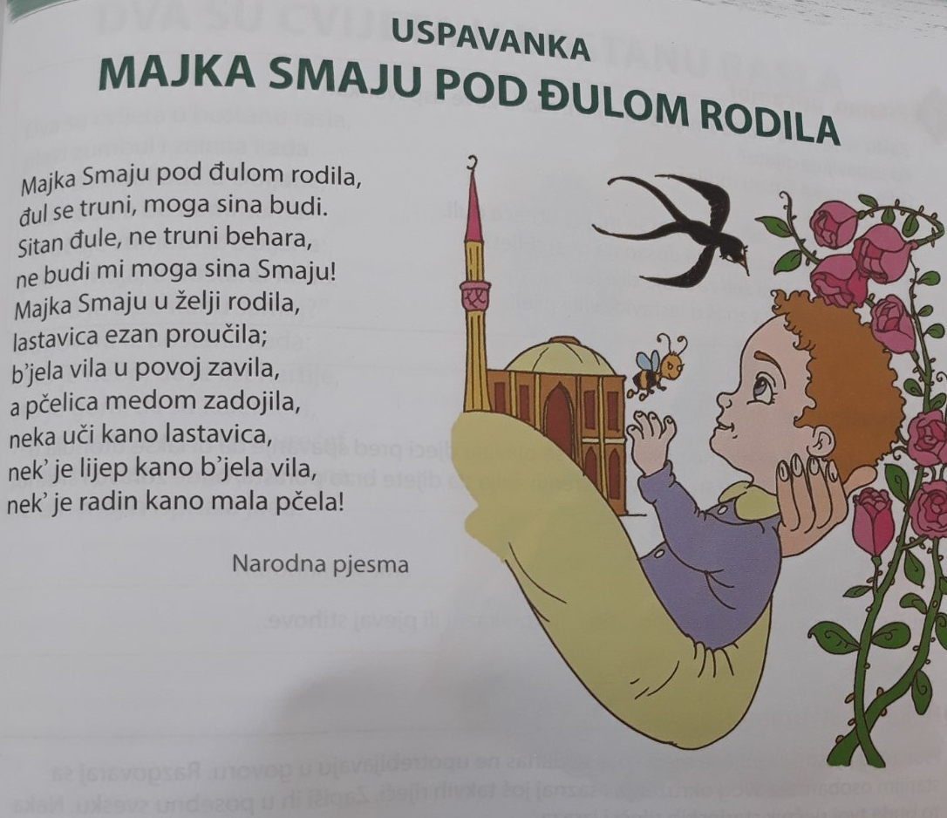
Majka smaju pod đulom rodila
NARODNA PJESMA

Slide 6
U OVOJ PJESMI POSTOJI NEKOLIKO RIJEČI KOJE MOŽDA ČUJETE PO PRVI PUT.EVO I NJIHOVOG ZNAČENJA:
- đul – ruža, cvijet ruže;
- truni – osipa;
- ezan – islamski poziv na molitvu;
- povoj – omot, zavoj;
- kano – kao;
- radin – radan;

Slide 7
Sad ćemo još jednom čiti pjesmu, kako bi nam bila jasnija:

Slide 8
Pokušaj da odgovoriš na sljedeća pitanja:
1. zašto se pjesma majka smaju pod đulom rodila zove uspavanka?
2. ko uspavljuje dijete?
3. gdje je majka smaju rodila?
4. ko budi smaju?
5. pronađi i pročitaj stihove u kojima se majka obraća đuli?
6. ko je smaj dočekao kad je došao na ovaj svijet?
7. koje osobine majka želi za svoje dijete?
8. razmisli i ispričaj šta znaš o lastavici, vili, pčeli.

Slide 9
Naučimo nešto novo:
Uspavanke su tihe i nježne pjesme koje se pjevaju djeci pred spavanje da bi lakše utonula u san i ljepše sanjala. Pune su ljubavi i iskrenih želja da dijete brzo poraste, bude zdravo i sretno.

Slide 10
Domaći zadatak
Nauči ovu pjesmu napamet.
Prepiši je i ilustruj u svojoj teki.
Razmisli koje uspavanke vama vaši roditelji pjevaju pred spavanje.
Profesor razredne nastave
Elmedina Karišik

